Slide 1
RIESGO
PSICOSOCIAL
LIZETH VIADERO ROSARIO
FISIOTERAPEUTA
MAGISTER EN SEGURIDAD Y SALUD EN EL TRABAJO

Slide 2
ORDEN DEL DÍA
Presentación.
TEMAS:
Riesgo
Riesgo psicosocial

Slide 3
RIESGO
Es una medida de la magnitud de los daños frente a una situación peligrosa.
El riesgo se mide asumiendo una determinada vulnerabilidad frente a cada tipo de peligro.

Slide 4

LOS RIESGOS PSICOSOCIALES
Se derivan de las deficiencias en el diseño, la organización y la gestión del trabajo, así como de un escaso contexto social del trabajo, y pueden producir resultados psicológicos, físicos y sociales negativos, como el estrés laboral, el agotamiento o la depresión.

Slide 5
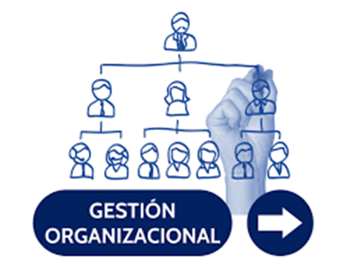
GESTIÓN ORGANIZACIONAL
Es el de conseguir que una organización funcione de forma eficiente en el proceso de consecución de objetivos.
Para esto, lo que se busca es planificar una gestión de recursos materiales y humanos óptima.
Estilo de mando pago
Contratación
Participación
Inducción y capacitación
Bienestar social evaluación del desempeño
Manejo de cambios.

Slide 6


CARACTERÍSTICAS DE LA ORGANIZACIÓN DEL TRABAJO
Proceso de decisión por el que se resuelve la forma en la que la empresa va a desempeñar las tareas con las que debe obtener sus productos o servicios.
Comunicación
Tecnología
Organización del trabajo
Demandas cualitativas y cuantitativas de la labor

Slide 7

CARACTERÍSTICAS DEL GRUPO SOCIAL DE TRABAJO
El ambiente de trabajo debe ser agradable para cada una de las personas que se encuentre en la organización, independientemente del cargo que se le asigno.
Relaciones
Cohesión
Calidad de interacciones
Trabajo en equipo

Slide 8
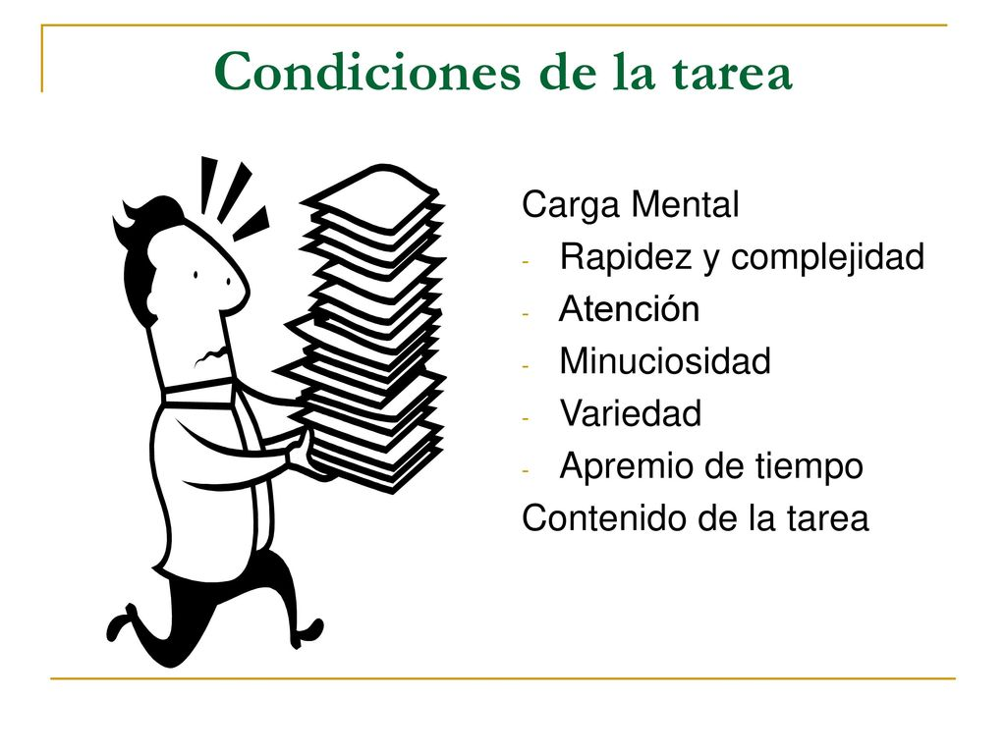
CONDICIONES DE LA TAREA
Todos los aspectos intralaborales, extralaborales e individuales que están presentes al realizar una labor encaminada a la producción de bienes, servicios y/o conocimiento.
Carga mental
Contenido de la tarea
Demandas emocionales
Sistemas de control
Definiciones de roles
Monotonía e.t.c.

Slide 9
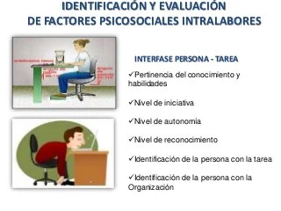
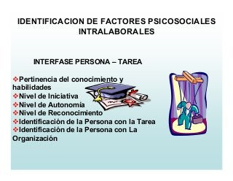
INTERFASE PERSONA - TAREA
Pertinencia del conocimiento y habilidades que tiene la persona en relación con las demandas de la tarea, los niveles de iniciativa y autonomía que le son permitidos y el reconocimiento, así como la identificación de la persona con la tarea y con la organización.
Conocimiento
Habilidades en relación con la demanda de la tarea
Iniciativa
Autonomía
Reconocimiento
Identificación de la persona con la tarea y la organización

Slide 10

JORNADA DE TRABAJO
Hace referencia al número de horas que se trabaja efectivamente en una jornada o día. Puede referirse también al cómputo semanal, mensual o anual de tiempo trabajado.
Pausas
Trabajo nocturno
Rotación
Horas extras
Descansos

Slide 11
GRACIAS

